Slide 1
Wichtiger Hinweis:
Inhalte und Grafiken sind für die Verwendung im Rahmen des
Gemeinde-Freiheitsbundles gedacht.
Vervielfältigung in jeglicher Form oder weiteres Teilen bitte unbedingt erst mit uns absprechen.
Vielen Dank!
Tobias Dietrich & Rebekka Robert
Leitung free!ndeed
(Diese Folie darf nach Kenntisnahme gelöscht werden)

Slide 4
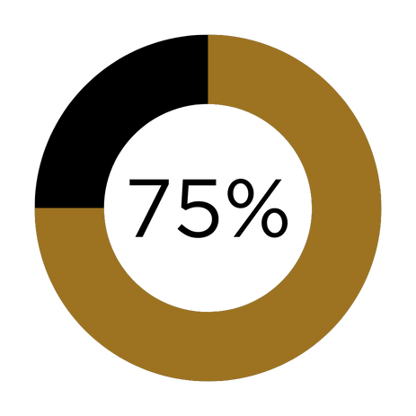
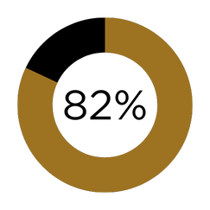
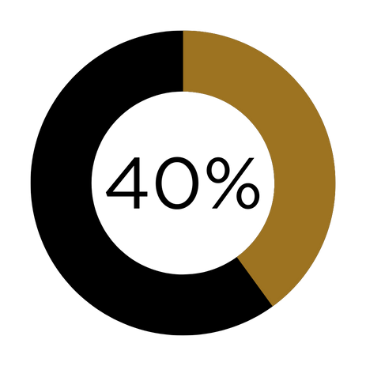
12,4% des weltweiten Porno-Traffics im Internet geschieht in Deutschland.
der christlichen Männer konsumieren Pornografie.
(gelegentlich bis täglich)
sagen, sie erleben keine Hilfe auf dem Weg in die Freiheit.
*Netzsieger, Internet Pornografie, 2018
der christlichen Frauen konsumieren Pornografie.
(gelegentlich bis täglich)
169 Jahre Videomaterial, das allein 2019 hochgeladen wurde - auf nur einer Porno Webseite!
*2024 Survey Barna Group & PureDesireMinistries
*2019 Pornhub Statistik

Slide 5
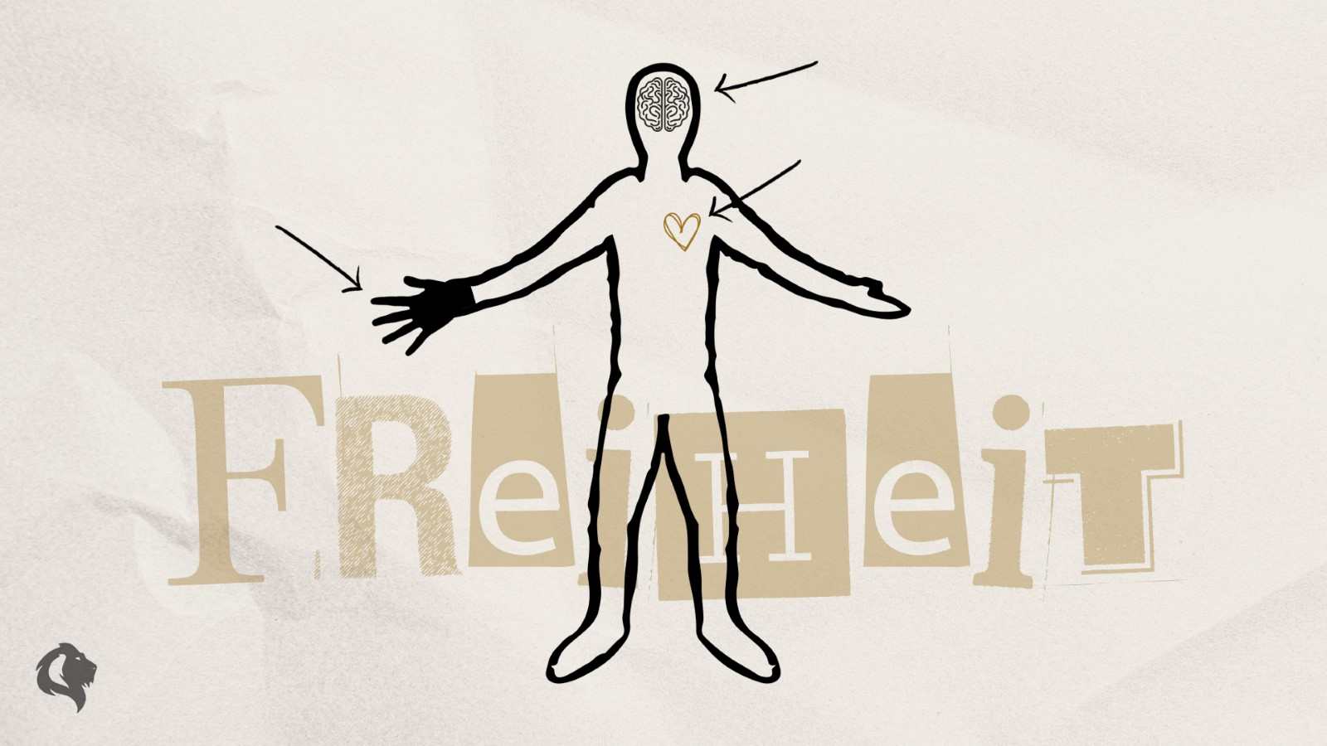

Slide 11
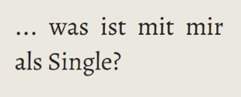

Slide 13
LIMBISCHES SYSTEM
PRÄFRONTALER
KORTEX
=Überlebenssystem
Emotionen, Erinnerungen
Belohnungssystem
kann präfront. Kortex umgehen
=Chef/CEO
Planung, Entscheidung, Nachdenken,...
nicht vor 25 J. völlig ausgereift
Als Teil des Gedächtnisses speichert es die mit Emotionen verknüpften Erinnerungen ab.

Slide 14
Die wiederholte Nutzung dieses Weges führt zur
SUCHT!

Slide 16
DER KAMPF FINDET AUF ZWEI EBENEN STATT!

Slide 17
WERDE EHRLICH (ZU DIR SELBST UND ANDEREN)
TU BUSSE FÜR DEINEN SELBSTSÜCHTIGEN LEBENSSTIL
SUCH DIR HILFE UND NIMM SIE AN
SEI RADIKAL (TU DEINEN TEIL)
SCHAU AUF JESUS UND LAUF ZU JESUS

